Slide 1
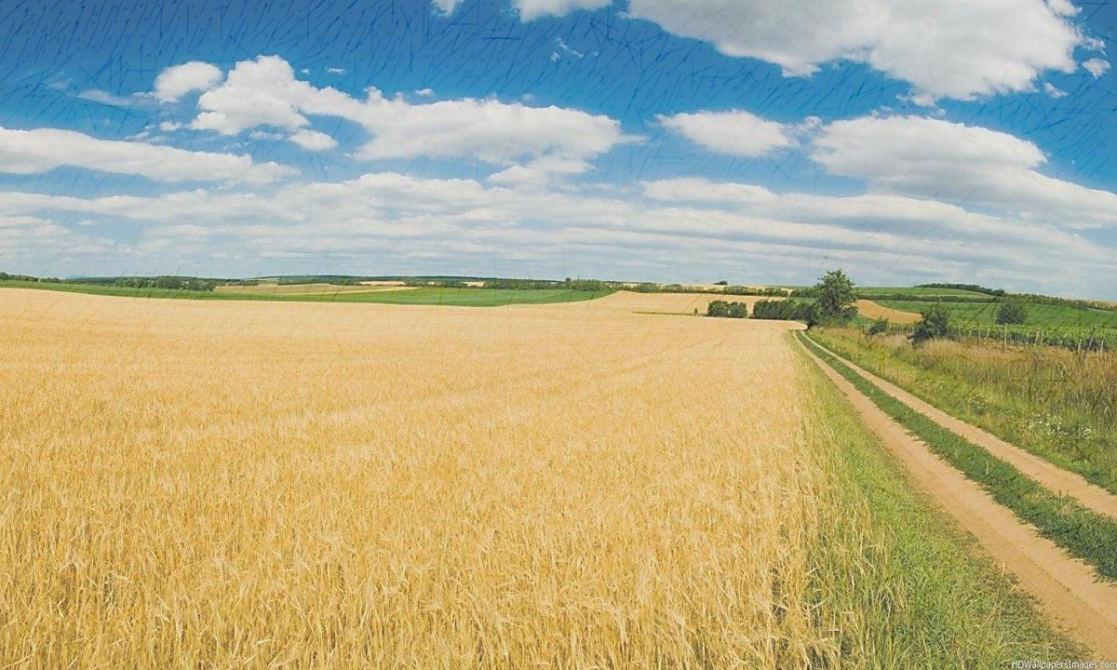
Использование внутренних и внешних ресурсов для развития сельскохозяйственного производства на территории муниципального образования «Сафоновский район» Смоленской области
Муниципальное образование
«Сафоновский район» Смоленской области
Пыхов Сергей Петрович,
начальник отдела сельского хозяйства Администрации муниципального образования «Сафоновский район» Смоленской области

Slide 2
PEST-АНАЛИЗ ВНЕШНИХ РЕССУРСОВ
ПОЛИТИЧЕСКИЕ ФАКТОРЫ (P) | СОЦИАЛЬНЫЕ ФАКТОРЫ (S)
1. Обеспечение социальной стабильности и устойчивое развитие экономики - Концепция долгосрочного социально-экономического развития Российской Федерации на период до 2020 года, утвержденная распоряжением Правительства Российской Федерации от 17 ноября 2008 г. N 1662-р. 2. Государственная аграрная политика представляет собой составную часть государственной социально-экономической политики, направленной на устойчивое развитие сельского хозяйства и сельских территорий. Под устойчивым развитием сельских территорий понимается их стабильное социально-экономическое развитие, увеличение объема производства сельскохозяйственной продукции, повышение эффективности сельского хозяйства, достижение полной занятости сельского населения и повышение уровня его жизни, рациональное использование земель. - Федеральный закон от 29.12.2006 № 264-ФЗ «О развитии сельского хозяйства». 3. Создание условий для развития сельскохозяйственного производства в поселениях, расширения рынка сельскохозяйственной продукции, сырья и продовольствия, содействие развитию малого и среднего предпринимательства. - Федеральный закон от 06.10.2003 № 131-ФЗ «Об общих принципах организации местного самоуправления в Российской Федерации». | 1. Постепенная утрата ценностей и общепринятых правил поведения - менталитета земледельца. 2. Снижение числа жителей на селе. 3. Уменьшение количества сельхозпредприятий. 4. Потребность общества в адаптированном к современным реалиям сельскохозяйсвенном поризводстве.
ЭКОНОМИЧЕСКИЕ ФАКТОРЫ (E) | ТЕХНОЛОГИЧЕСКИЕ ФАКТОРЫ (T)
1. Низкий уровень финансирования сельскохозяйственной сферы из муниципального бюджета. 2. Низкая активность участия местных сельхозпроизводителей в грантах, муниципальных, государственных проектах, программах, национальных проектах. 3. Низкий уровень заработной платы сельхозпроизводителей. 4. Потребность в денежных средствах на модернизацию сельскохозяйственного производства. | 1. Наличие материально-технической базы, инфраструктуры высокой степени износа. 2. Наличие материально-технической базы для создания обновленной инфраструктуры сельскохоязйственных предприятий, в том числе для внедрения и использования IT-технологий.

Slide 3
SWOT-АНАЛИЗ СРЕДЫ СЕЛЬХОЗПОРИЗВОДСТВА В МУНИЦИПАЛЬНОМ ОБРАЗОВАНИИ
СИЛЬНЫЕ СТОРОНЫ ПРОЕКТА (S) | ВОЗМОЖНОСТИ (O)
1. Кадровый потенциал - сильная команда. 2. Сформированная материально-техническая база отдельных местных сельхозпроизводителей. 3. Наличие земельного фонда. 4. Оживление порцессов привлечения инвестиций на реализацию социально-экономических проектов в муниципальном образовании. | 1. Участие в грантах, государственных программах и национальных проектах. 2. Приносящая доход деятельность. 3. Развитие различных видов сельхозпроизводства. 4. Взаимодействие с крупными сельхозорганизациями. 5. Создание новых рабочих мест на селе. 6. Оказание поддержки специалистам на селе. 7. Осуществление земельного контроля.
СЛАБЫЕ СТОРОНЫ ПРОЕКТА (W) | УГРОЗЫ (T)
1. Необходимость привлечения внебюджетного финансирования. 2. Низкая активность населения в создании малых сельхозпредприятий. 3. Сложности по вовлечению земель в сельхозоборот. 4. Отсутствие кадров, подготовленных по востребованным специальностям . В т. ч. в сфере IT-технологий. | 1. Отсутствие полученных грантов. 2. Низкая вовлеченность молодежи. 3. Низкая вовлеченность специалистов на общественных началах. 4. Отказ работников от нововведений.

Slide 4
ПРОБЛЕМА:
необходимость создания условий для развития сельскохозяйственного производства в поселениях, расширения рынка сельскохозяйственной продукции, сырья и продовольствия, содействие развитию малого и среднего предпринимательства в условиях нехватки посевных площадей, дефицита финансового обеспечения, износа техники.
Цель:
использовать всю систему внутренних и внешних ресурсов для создания условий развития сельскохозяйственного производства в поселениях, расширения рынка сельскохозяйственной продукции, сырья и продовольствия, содействие развитию малого и среднего предпринимательства.
Задачи:
Оказание содействия крупным сельскохозяйственным товаропроизводителям в реализации инвестиционных проектов на территории района.
Развитие малых форм хозяйствования на селе.
Выявление неиспользуемых земельных массивов, предназначенных для ведения сельскохозяйственного производства, и проведение мероприятий по вовлечению выбывших земель в оборот.
Осуществление технической и технологической модернизации действующих сельскохозяйственных производств с целью увеличения производительности труда в условиях ограниченности имеющихся трудовых ресурсов.

Slide 5
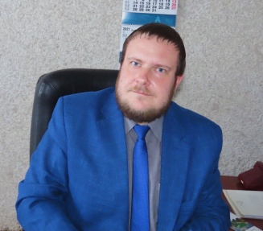
Структура АПК Сафоновского района:
Отдел сельского хозяйства Администрации муниципального образования «Сафоновский район» Смоленской области
14 сельскохозяйственных организаций
5 крестьянских (фермерских) хозяйств
2 сельскохозяйственных потребительских кооператива
1 мясоперерабатывающий комбинат
1 цех по переработке молока
1 хлебозавод
5 мини-пекарен
8885 личных подсобных хозяйств граждан

Slide 6
Ключевым фактором развития сельскохозяйственного производства на территории муниципального образования «Сафоновский район» Смоленской области является привлечение инвестиций.
Направления деятельности по решению задач.
1. Инвестиционная деятельность
Основной целью работы Администрации муниципального образования «Сафоновский район» Смоленской области в отрасли сельского хозяйства является создание благоприятного инвестиционного климата на территории района для привлечения крупных инвестиционных проектов и создания новых сельскохозяйственных товаропроизводителей за счет вовлечения в финансовую деятельность наиболее крупных и перспективных личных подсобных хозяйств граждан.
РЕЗУЛЬТАТ: За последние несколько лет по основным отраслям сельского хозяйства осуществлен существенный рывок в основном благодаря реализации инвестиционных проектов на территории района.
Наиболее значимые инвестиционные проекты, реализованные на территории Сафоновского района
ООО «Русский лен»
СПК «КП «Рыбковское»
ООО «Смолагро»
ООО «Золотая нива»

Slide 7
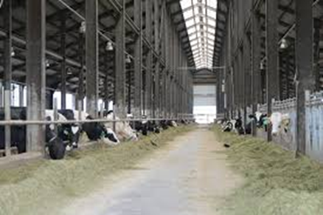
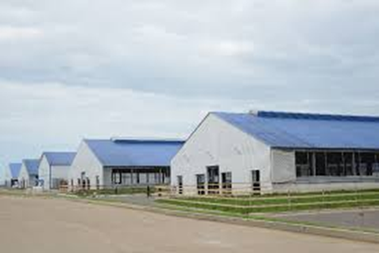
ООО «Золотая нива»
Основным направлением деятельности ООО «Золотая нива» является молочное животноводство. На предприятии содержится 4429 головы крупного рогатого скота, в том числе 2354 коровы. За последние 3 года, благодаря реализации в 2019 году инвестиционного проекта по расширению действующей товарной фермы, поголовье крупного рогатого скота увеличено на 23%.

Slide 8
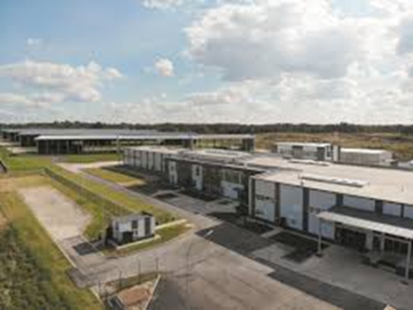
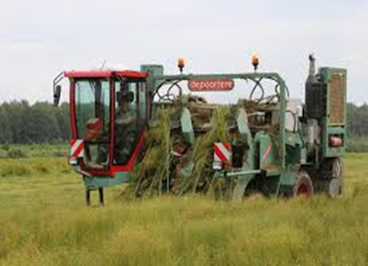
ООО «Русский лен»
Общество с ограниченной ответственностью «Русский лен» в настоящее время осуществляет реализацию инвестиционного проекта «Строительство льнокомбината, включающего льнозавод по переработке льнотресты и фабрику пряжи». Общий объем вложений составит свыше 2 млрд. руб. При выходе на полную мощность льнокомбинат станет самым большим в стране.

Slide 9
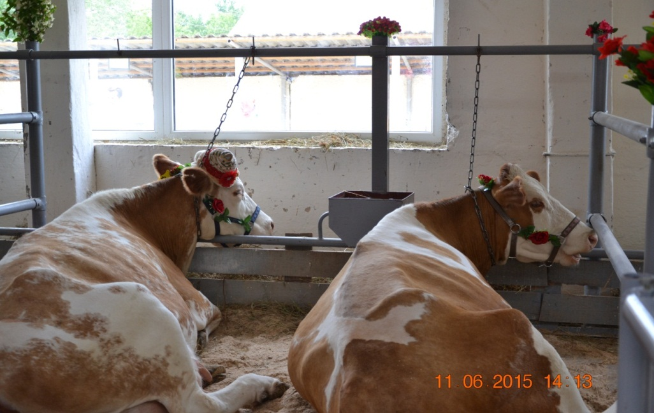
СПК «КП «Рыбковское»
СПК «Коллективное предприятие «Рыбковское» является единственным в Сафоновском районе племенным заводом по разведению сычевской породы коров.
В течение периода пастбищного содержания скота в 2020 году полностью переоборудовано 2 животноводческих помещения, установлен доильный зал «Елочка», приобретен кормораздатчик. Для каждого животного закуплены транспондеры для точного учета надоев молока по каждой корове. Общий объем инвестиций составил свыше 30 млн. рублей.
Все вышеуказанные мероприятия позволят не только увеличить молочную продуктивность животных, но и облегчить труд работников животноводства.
Эффект от модернизации фермы будет заметен в 2021 году.

Slide 10
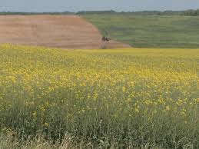
ООО «Смолагро»
ООО «Смолагро» приступило к реализации инвестиционного проекта в отрасли растениеводства в 2018 году. Специализацией предприятия является выращивание зерновых и масличных культур.
В 2021 году планируется строительство первой очереди объекта, включающей в себя монтаж сушилки, сортировальной машины и зернохранилища на 1500 тонн. Вторая очередь объекта будет включать линию по очистке, сушке и сортировке мелкосемянных культур и дополнительные складские помещения на 3500 тонн. Общий объем инвестиций составит порядка 60 млн. рублей.
ОЖИДАЕМЫЙ РЕЗУЛЬТАТ:
Реализация инвестиционного проекта позволит не только обеспечить нужды ООО «Смолагро», но и, учитывая выгодное географическое положение предприятия, оказывать услуги по очистке, сортировке и сушке семян другим сельскохозяйственным производителям.

Slide 11
Направления деятельности по решению задач.
2. Развитие малых форм хозяйствования на селе
Проблема:
В течение последних лет в рамках реализации инвестиционной политики в сельском хозяйстве Администрацией муниципального образования «Сафоновский район» Смоленской области были привлечены крупные инвесторы, которым было предоставлено в собственность и (или) в аренду ряд крупных земельных массивов на всей территории района.
На территории Сафоновского района практически не осталось крупных земельных участков, пригодных для ведения сельскохозяйственного производства без проведения высокозатратных культуртехнических работ. Соответственно, привлечение крупных инвесторов на территорию Сафоновского района очень проблематично из-за ограниченности земельного фонда.
Способ решения проблемы:
В 2018 году было принято решение активизировать работу по вовлечению личных подсобных хозяйств граждан в сельскохозяйственную деятельность и юридическому оформлению их в крестьянские (фермерские) хозяйства и в общества с ограниченной ответственностью.
Результат

Slide 12
Перспективы развития созданных предприятий
ИП глава крестьянского (фермерского) хозяйства Николаев Д. М. специализируется на коневодстве, выращивании зерновых, масличных и кормовых культур.
В 2020 году реализован инвестиционный проект по строительству сушильно-сортировального комплекса.
Существенно увеличены посевные площади под посевами сельскохозяйственных культур.
ООО «Сад» создано в 2020 году.
Предприятие имеет в собственности 33 га земель сельскохозяйственного назначения, на которых в течении 2021-2022 гг. планируется закладка плодового сада по интенсивной технологии, в составе которого будут яблони и груши российской селекции.
ООО «Старое село» специализируется на разведении овец романовской породы. В хозяйстве содержится 231 голова овец, в том числе 193 овцематки.
ООО «Староселье» арендовало свыше 1000 гектаров земель сельскохозяйственного назначения, не использовавшихся в течении трех и более лет.
В планах предприятия осуществить реконструкцию животноводческих помещений и довести поголовье овец до 500 голов.
ИП глава крестьянского (фермерского хозяйства Королева Н.В.
В 2020 году осуществила ремонт заброшенных ферм, закупку молодняка крупного рогатого скота.
В 2021 году планирует участвовать в конкурсе на получение гранта «Семейная ферма».
До конца 2021 году планируется сформировать дойное стадо коров сычевской породы в количестве не менее 150 голов.

Slide 13
Направления деятельности по решению задач.
3. Вовлечение выбывших земель в оборот путем осуществления земельного контроля
Проблема: За период земельной реформы 1990-х годов большая часть земель сельскохозяйственного назначения района была передана в частные руки. Сельскохозяйственные угодья, разделенные на паи, стали собственностью бывших работников колхозов и совхозов. Судьба многих земельных участков оказалась незавидной. Приобретшие ее граждане были не в силах обработать свои угодья, не имея ни сельскохозяйственной техники, ни рабочей силы, ни возможностей обработки угодий.
Способ решения проблемы: Органы местного самоуправления при решении вопросов вовлечения в сельскохозяйственный оборот земель сельскохозяйственного назначения имеют в своем распоряжении такой инструмент как муниципальный земельный контроль. Начиная с 2015 года Администрацией муниципального образования «Сафоновский район» активно ведется работа в указанном направлении.
Результат: В 2019 году по отчетным данным в сельскохозяйственный оборот вовлечено 60 участков общей площадью 4093,7 га земель сельскохозяйственного назначения.
Переданы в аренду для сельскохозяйственного производства земельные участки ООО «Русский лён», ООО «Золотая Нива», ООО «Смолагро», МУСХП «Родник», СПК «Колосок».

Slide 14
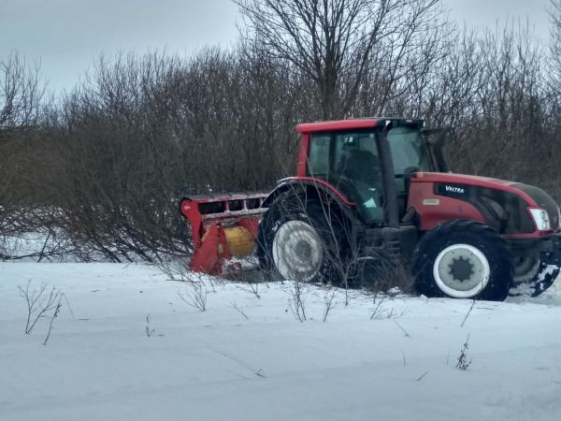
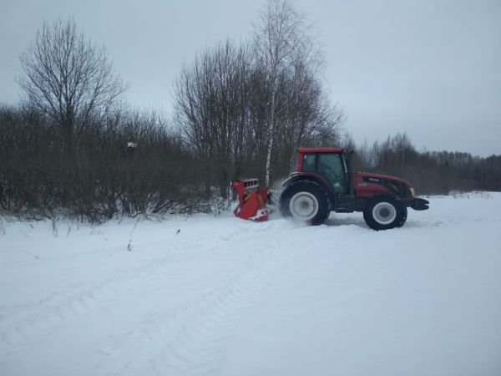
Благодаря реализации инвестиционных проектов, созданию новых малых предприятий на территории муниципального образования «Сафоновский район» Смоленской области наметилась стабильная тенденция по увеличению посевных площадей в сельскохозяйственных организациях и крестьянских (фермерских) хозяйств района.
Зачастую ввод земель в оборот связан со значительными финансовыми затратами, так как приходится проводить расчистку земель от древесно-кустарниковой растительности, что требует приобретение современной дорогостоящей техники, производительность которой на сильно закустаренных участках составляет не более двух гектаров в смену.

Slide 15
Направления деятельности по решению задач.
3. Участие в областной государственной программе, получение субсидии на компенсацию затрат при проведении культуртехнических работ
Благодаря реализации постановления Администрации Смоленской области от 22.02.2017 № 71 «Об утверждении порядка предоставления субсидий в рамках реализации областной государственной программы «Развитие сельского хозяйства и регулирование рынков сельскохозяйственной продукции, сырья и продовольствия в Смоленской области» сельскохозяйственным товаропроизводителям (кроме граждан, ведущих личное подсобное хозяйство) на возмещение части затрат на проведение культуртехнических мероприятий на выбывших сельскохозяйственных угодьях, вовлекаемых в сельскохозяйственный оборот» были введены субсидии на компенсацию затрат при проведении культуртехнических работ в размере 60% от понесенных.
В результате ежегодно увеличивается количество сельскохозяйственных товаропроизводителей, осуществляющих культуртехнические мероприятия, площадь введенной в оборот пашни и объем полученных субсидий.

Slide 16
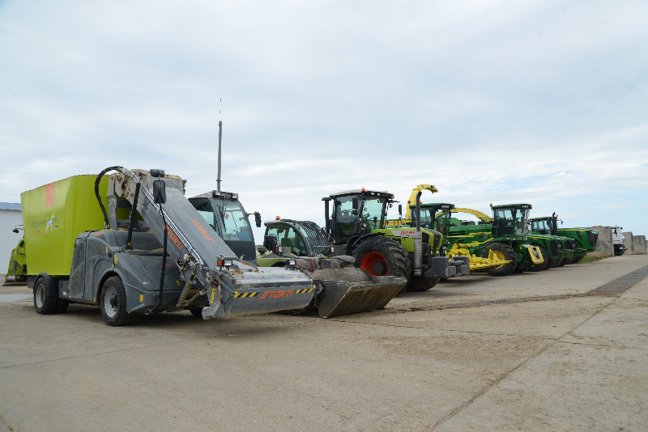
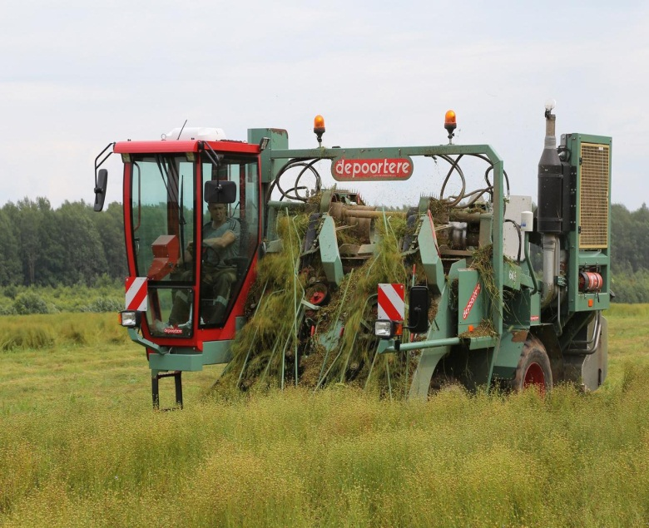
Направления деятельности по решению задач.
4. Техническая и технологическая модернизация действующих сельскохозяйственных производств
Проблема: На фоне ежегодного увеличения посевных площадей в сельскохозяйственных организациях и крестьянских (фермерских) хозяйствах района актуальным вопросом является техническая и технологическая модернизация агропромышленного комплекса района.
По состоянию на 01.01.2021 года в отрасли сельского хозяйства задействовано 136 механизаторов, причем из года в год их количество значительно не увеличивается, а зачастую даже снижается. Каждое предприятие района испытывает острый дефицит в высокопрофессиональных механизаторах, несмотря на то, что средняя заработная плата в сезон сева, кормозаготовки и уборки урожая достигает 60000 рублей.
Способ решения проблемы: Внедрение современных ресурсосберегающих технологий в растениеводстве, позволяющее сократить потребность в рабочих кадрах без ущерба для производства.

Slide 17
Результат:
За последние три года общий объем инвестиций на проведение технической модернизации производства составил 771,4 млн. рублей, получено субсидий на возмещение части затрат на приобретение сельскохозяйственной техники для производства сельскохозяйственной продукции - 128,7 млн. рублей, или 16,7% от понесенных затрат:

Slide 18
Результаты стратегии активизации использования внутренних и внешних ресурсов
1. Сафоновский район является лидером по валовому надою молока и обеспечивает производство 20% молока в Смоленской области. Во всех категориях хозяйств за последние 3 года валовый надой вырос на 27,9% и достиг 36,7 тыс. тонн.
2. С 2017 года молочная продуктивность выросла на 24,2% и достигла 7596 кг на одну фуражную корову.
3. Ежегодно увеличивается доля используемой по назначению пашни. По состоянию на 01.01.2021 года 45,8% имеющейся в районе пашни занято посевами сельскохозяйственных культур.
4. За последние три года увеличен валовый сбор зерна на 37,7%, рапса – на 362,6%.
5. Начиная с 2019 года на полях впервые за 12 лет был проведен посев льна-долгунца. В 2020 году Сафоновский район вышел в лидеры по Смоленской области по посевам льна-долгунца.
6. Активно ведется работа по модернизации машино-тракторного парка. За последние 3 года приобретено 257 единиц современной сельскохозяйственной техники, в том числе 56 тракторов и самоходных погрузчиков, 6 зерноуборочных комбайнов, 1 кормоуборочный комбайн, 16 льноуборочных комбайнов и теребилок.
7. С 2018 года создано 7 новых сельскохозяйственных товаропроизводителей.

